Slide 1
«Память народа»
Маляр Дарья Алексеевна, ИВТ4(1)

Slide 2

Основные сведения
«Память народа» - это государственная информационная система, созданная Управлением Министерства обороны Российской Федерации с целью увековечения памяти погибших при защите Отечества.
Начало работы: 2015
Владелец: Минобороны России
URL: https://pamyat-naroda.ru/history/

Slide 3
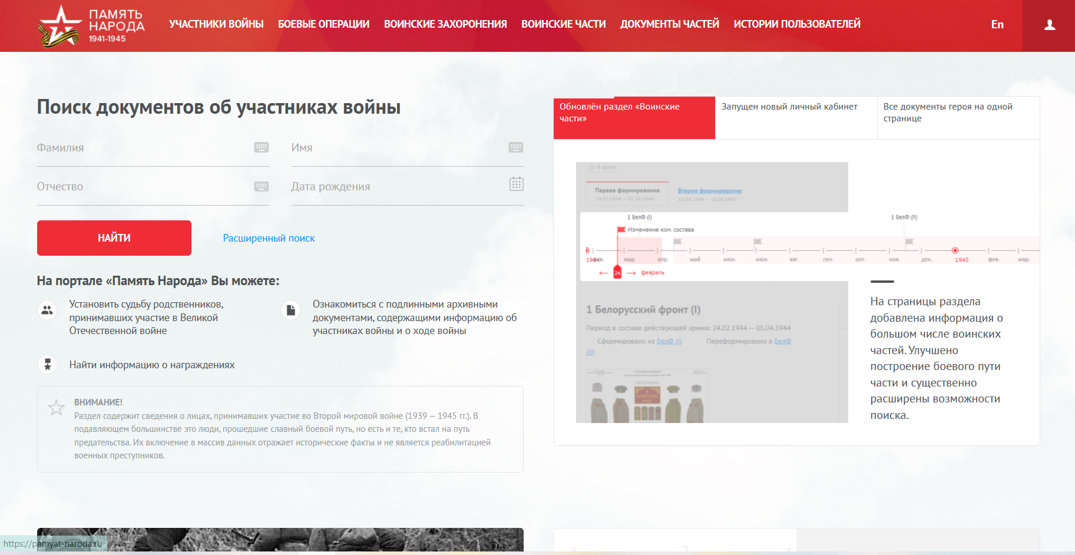

Slide 4
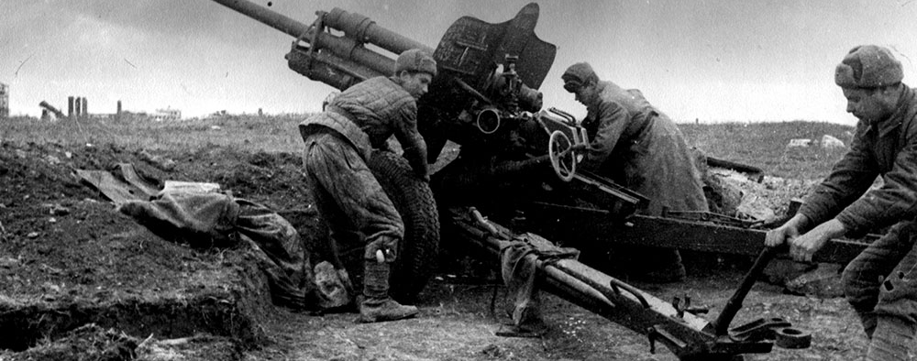
Целью проекта является предоставление возможности посетителям портала получить наиболее полную документальную информацию об участниках Великой Отечественной войны при помощи интерактивных инструментов

Slide 5
Основные направления деятельности
№ 1
Сбор, хранение и обработка документов, связанных с военной деятельностью, включая личные дела военнослужащих, документы о боевых действиях, планы и отчеты
№ 2
Обеспечение доступа к архивным материалам для исследователей, журналистов, родственников погибших военнослужащих и других заинтересованных лиц.
№ 3
Предоставление консультаций и помощи в поиске информации о военной деятельности и участниках боевых действий.

Slide 6
Функции портала
Установить судьбу родственников,
принимавших участие в Великой Отечественной войне
Найти информацию о награждениях
Ознакомиться с подлинными архивными документами,
содержащими информацию об участниках войны и о ходе войны
«Память народа» помогает:

Slide 7
Структура сайта
В шапке сайта можно ознакомиться практически со всем предоставляемым функционалом услуг сайта.
В подвале сайта можно получить обратную связь, правовую информацию и ответы на часто задаваемые вопросы.

Slide 8
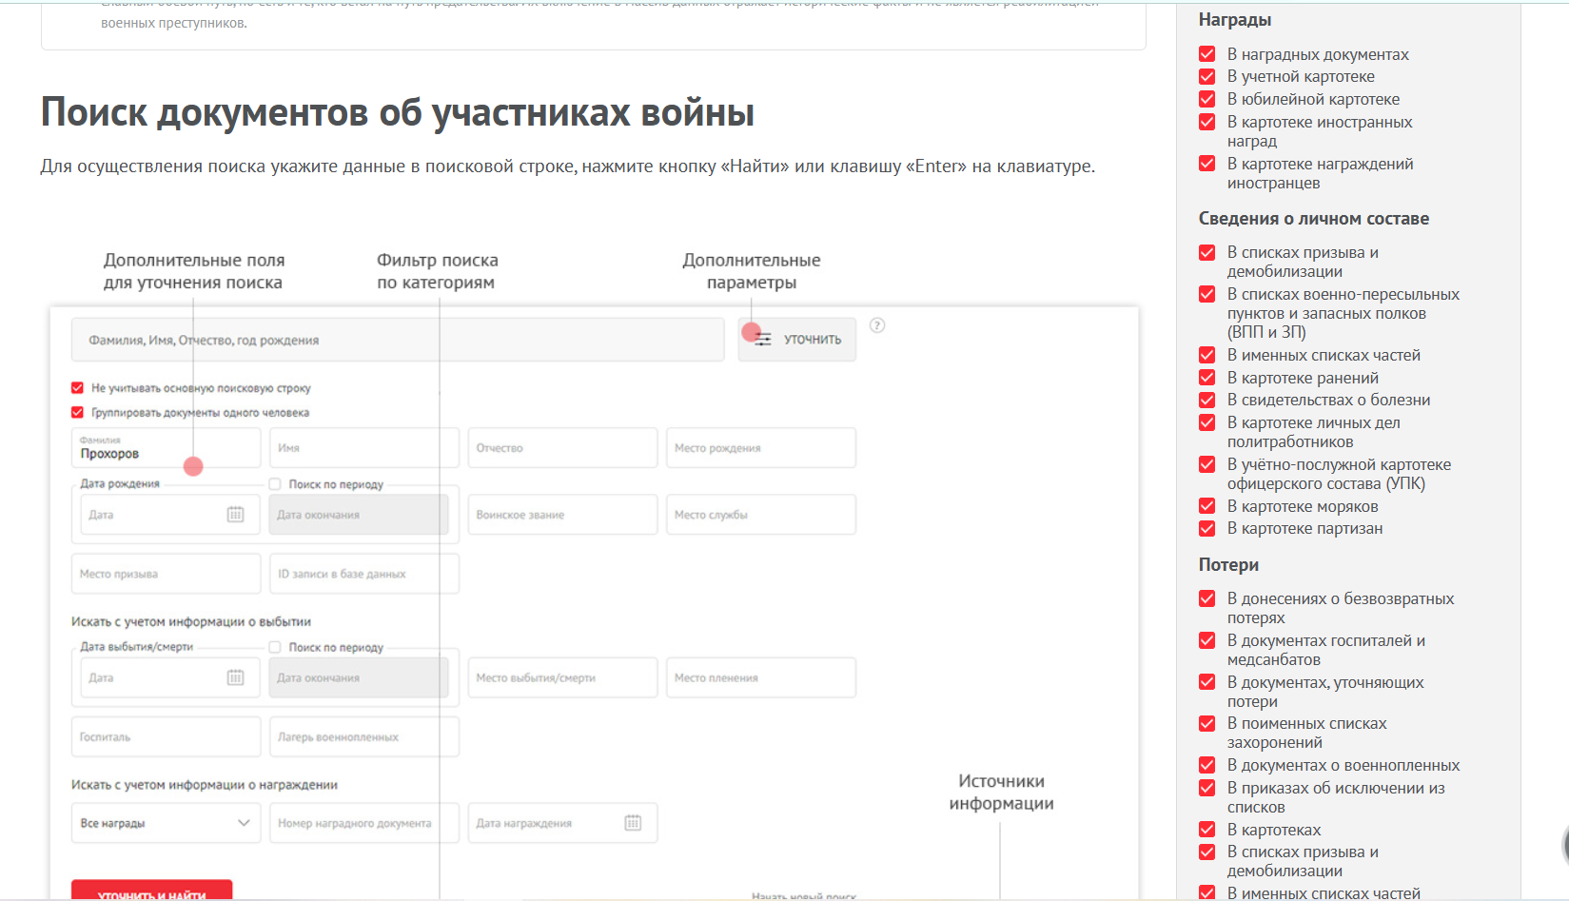
Участники войны
Позволяет найти участвовавшего в ВОВ человека. Также ресурс позволяет искать и сдавшихся в плен.
Очень большая база данных позволяет осуществлять качественный поиск

Slide 9
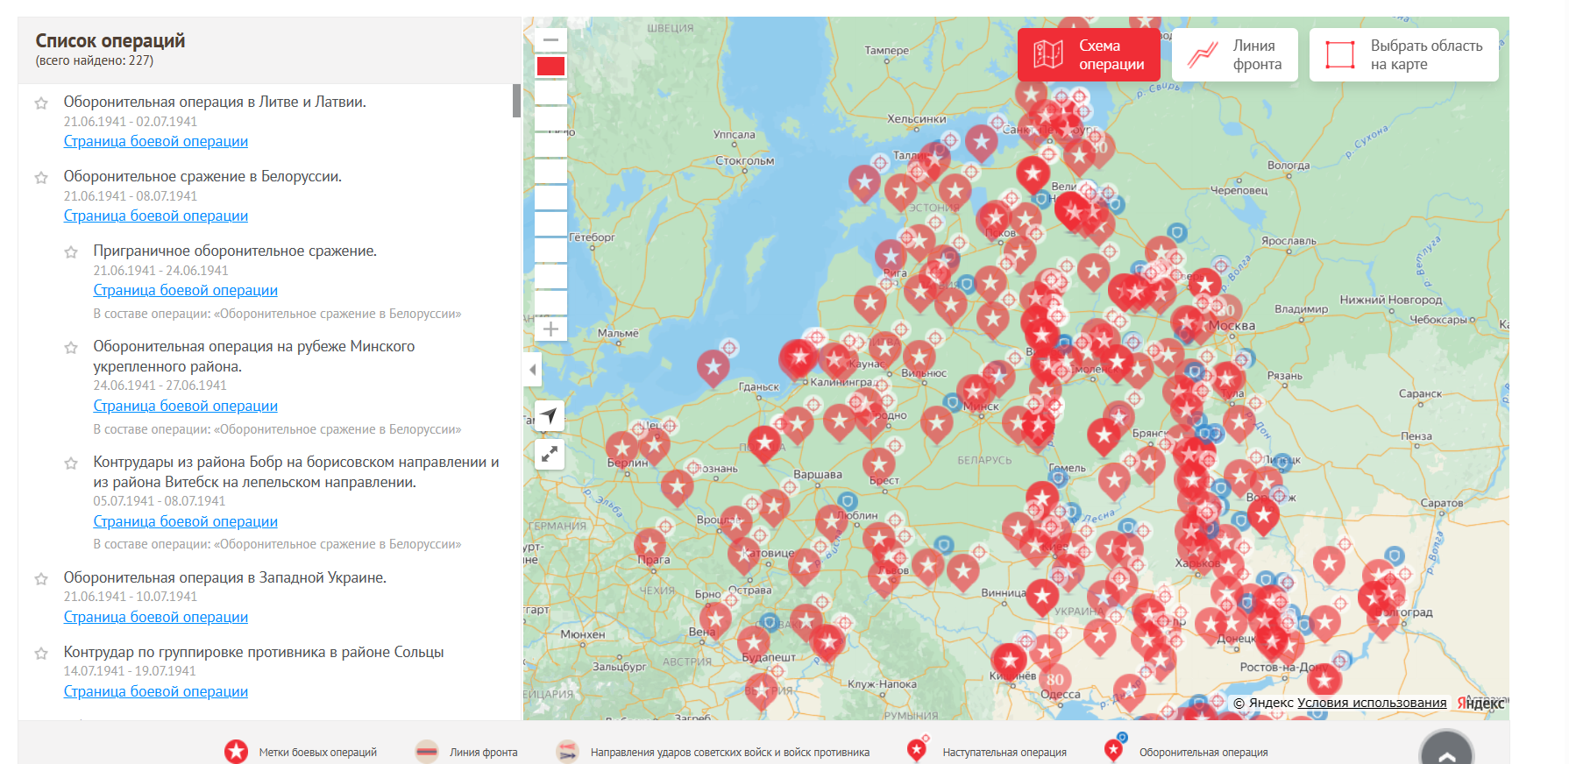
Боевые операции
Карта, позволяющая досконально изучить боевые операции как и в эпицентре(Санкт-Петербург и ниже), так и отдаленные участки военных действий (Мурманск)

Slide 10
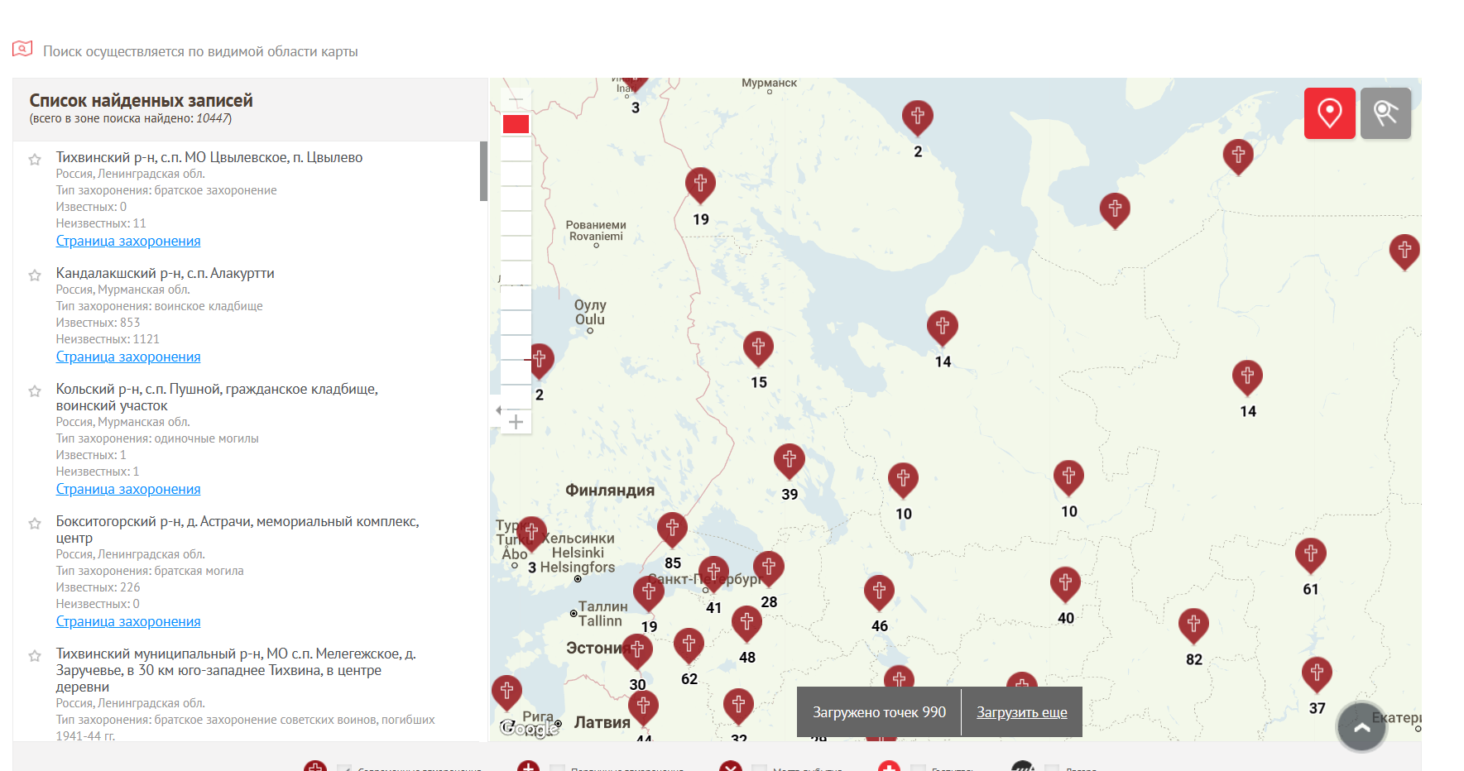
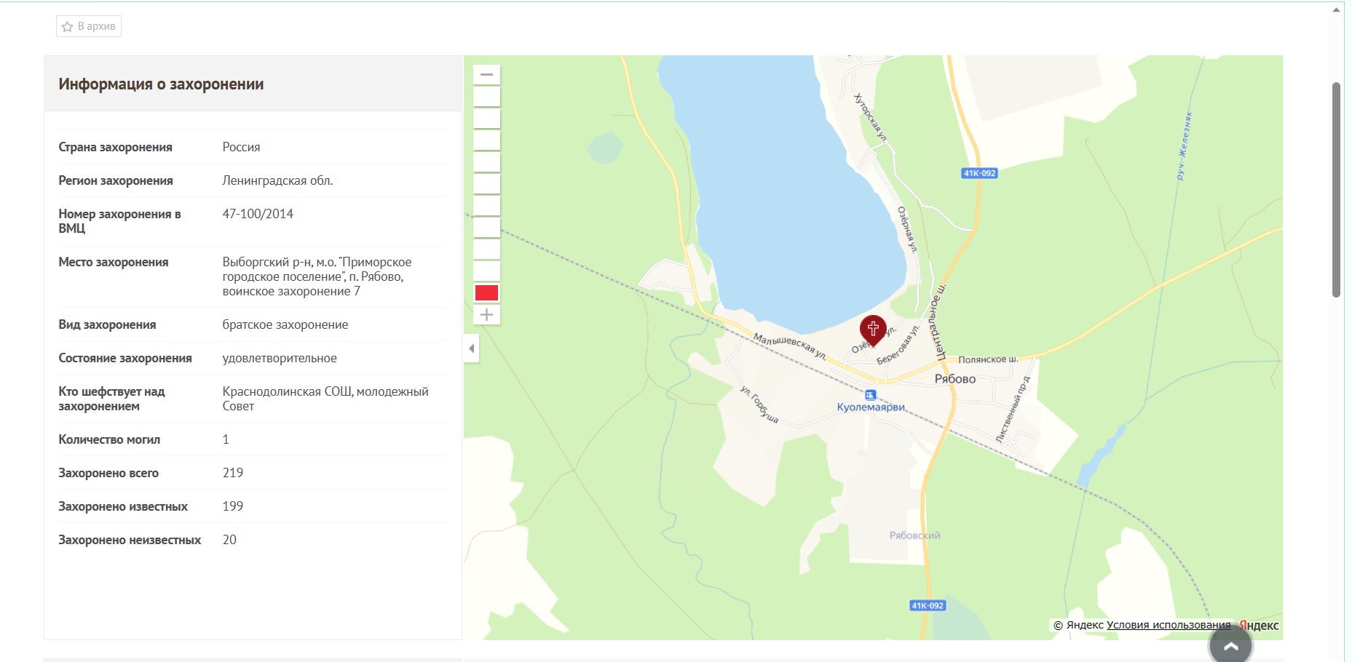
Воинские захоронения
Интерактивная карта. Можно выбрать любое захоронение и перейти на его страницу, чтобы узнать больше информации

Slide 11
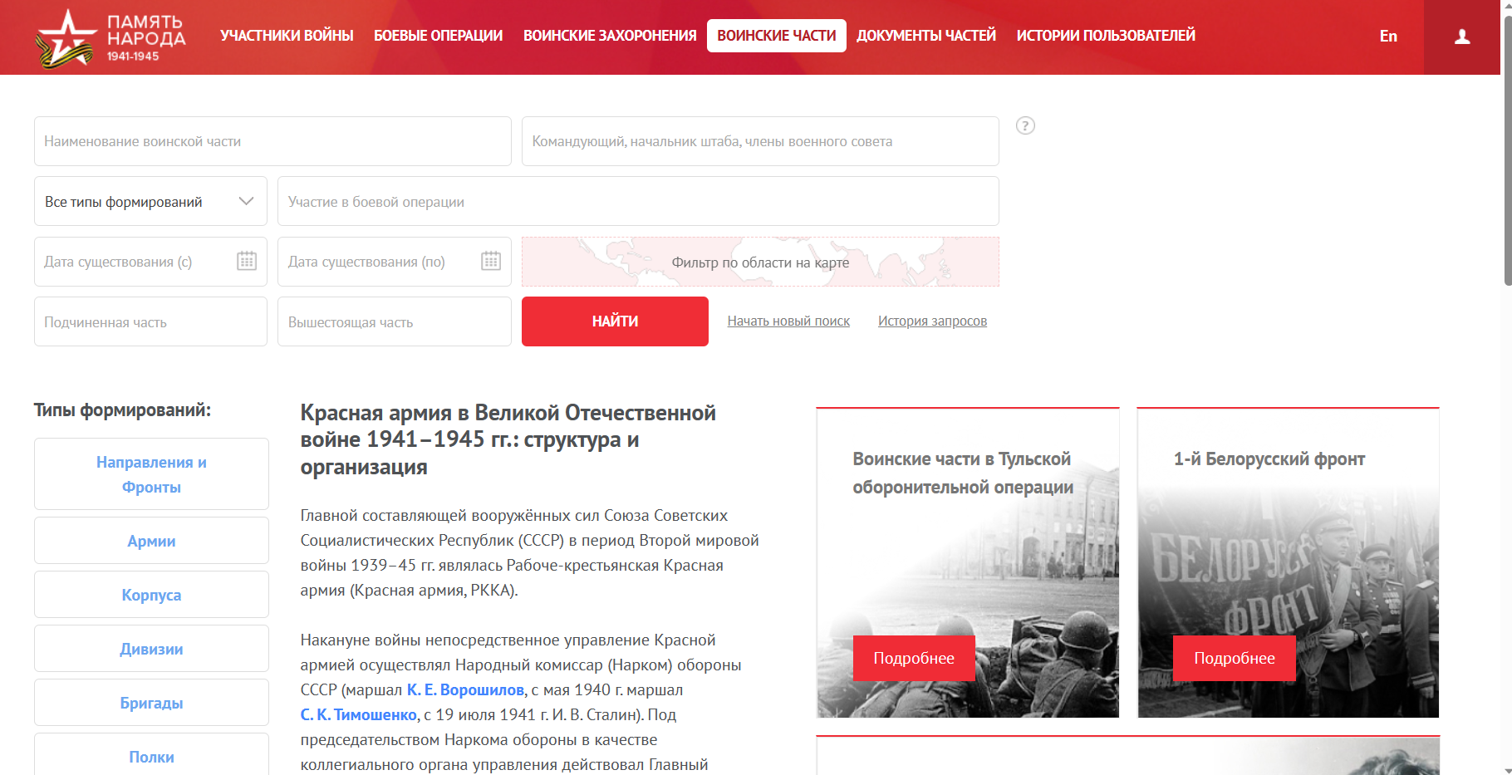
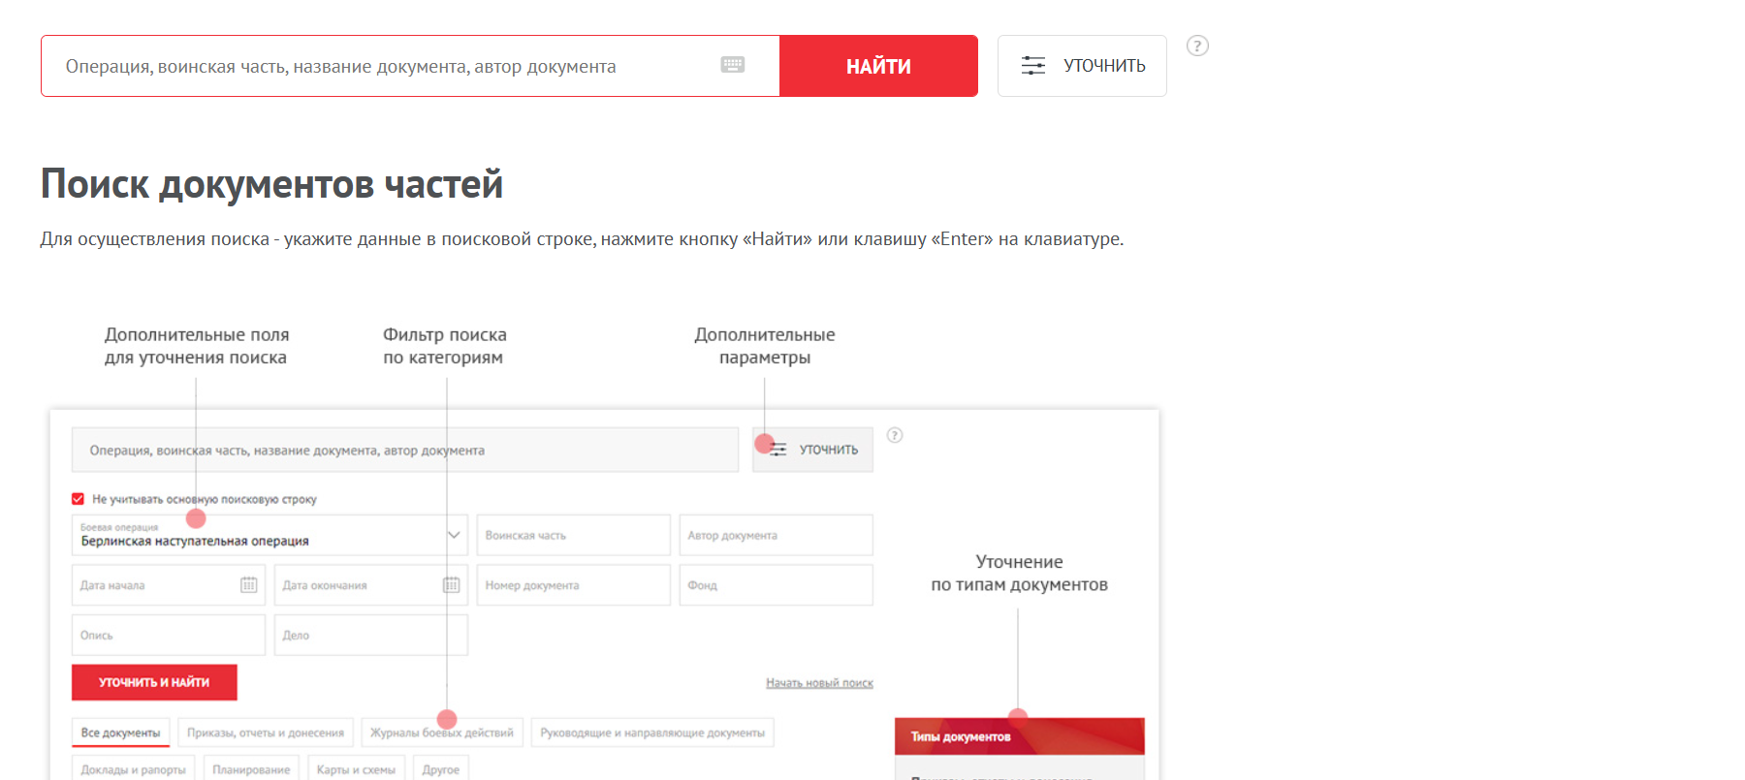
Воинские части и документы частей
Совершает поиск по воинским частям и документам частей

Slide 12
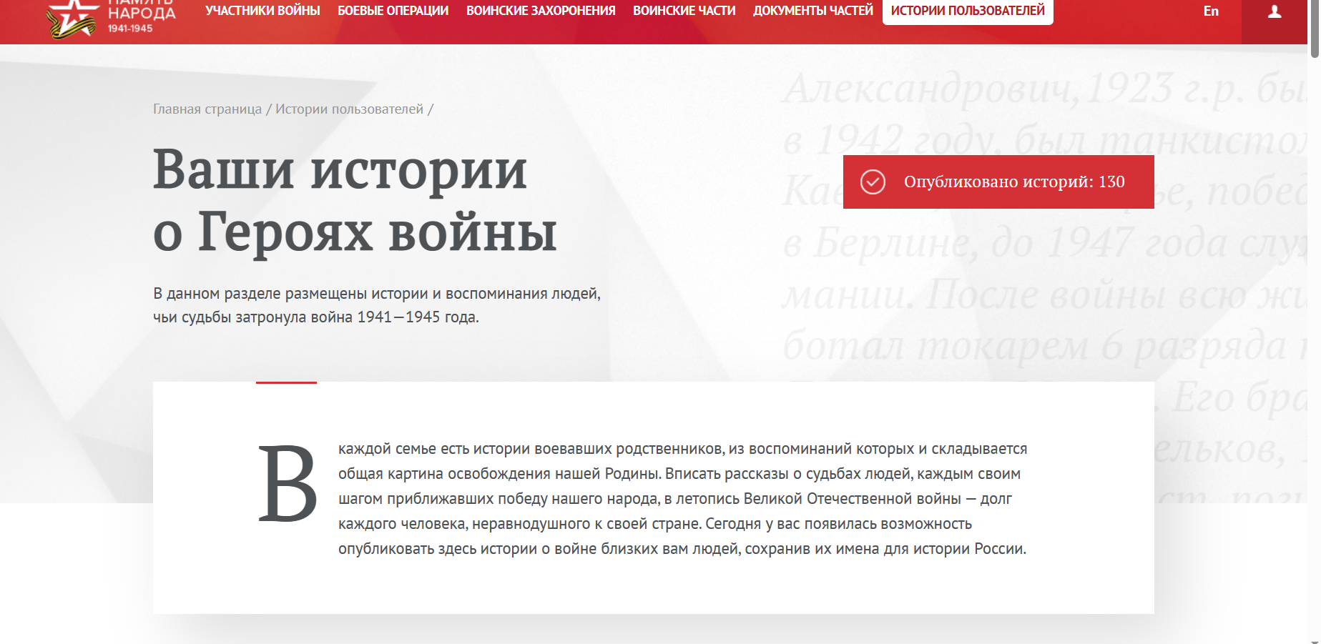
Истории пользователей
На сайте можно разместить истории, связанные с участниками ВОВ. По словам авторов, каждый может прислать историю, однако функции заполнения анкеты для этого найти сложно, да и количество опубликованных историй наводит на мысль, что ведется строгий отбор в данную рубрику

Slide 13
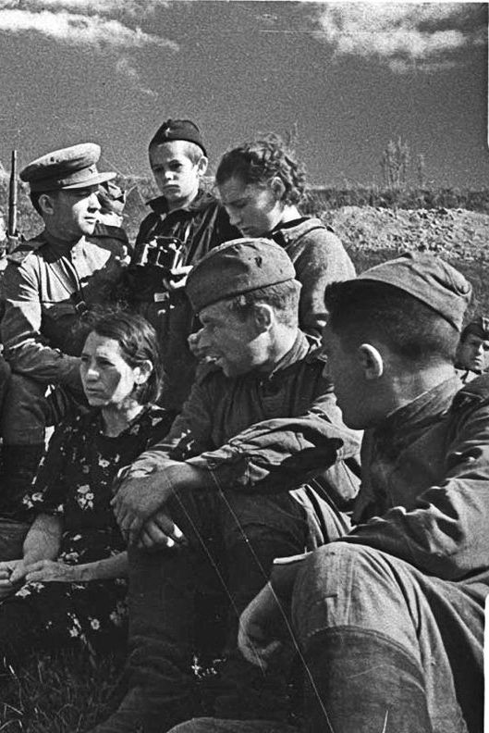
Оценка качества информации
Сайт поддерживается министерством обороны РФ, поэтому информация всегда актуальна и достоверна. Информация является полной

Slide 14
Общее впечатление
Плюсы данного архива:
На сайте нет рекламы
Минусы данного архива:
сложно узнать о мероприятиях, которые, вполне вероятно, все же организовывает архив данных
Большая база данных
Удобный поиск и наличие интерактивных
сайт предлагает пользователю взаимодействовать с ним, но в то же время не присутствуют какие-либо удобные формы, которые пользователь мог бы заполнить, и все сводится к обращению по почте

Slide 15
Источники
1. https://ru.wikipedia.org/
2. https://pamyat-naroda.ru/

